Slide 1
Художественное конструирование. Объёмные композиции на основе цилиндра.
Муниципальное бюджетное общеобразовательное учреждение
«Средняя общеобразовательная школа №16» г. Берёзовский
Выступление подготовил: учитель начальных классов Малютина Елена Владимировна.

Slide 2
Работа по художественному конструированию создаёт прекрасные возможности для интеграции трудового и художественно-творческого процессов. Являясь одним из видов художественного творчества, художественное конструирование позволяет формировать творческие способности, содействует воспитанию эстетической культуры личности и в то же время даёт возможность закрепить и углубить знания, умения и навыки, полученные детьми на уроках трудового обучения.

Slide 3
Объемные композиции на основе цилиндра.
Оборудование: плотная бумага, картон, цветная бумага, канцелярский нож, ножницы, карандаш, линейка, клей ПВА

Slide 4
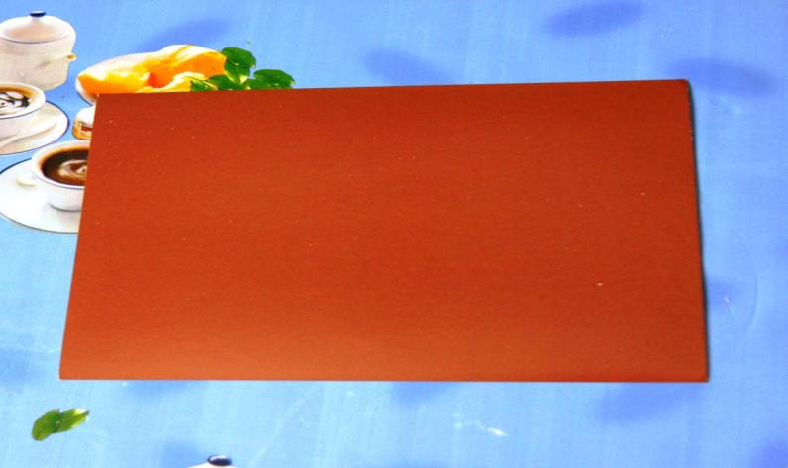
Ход работы.
Из листа формата А4 делаем цилиндр

Slide 5
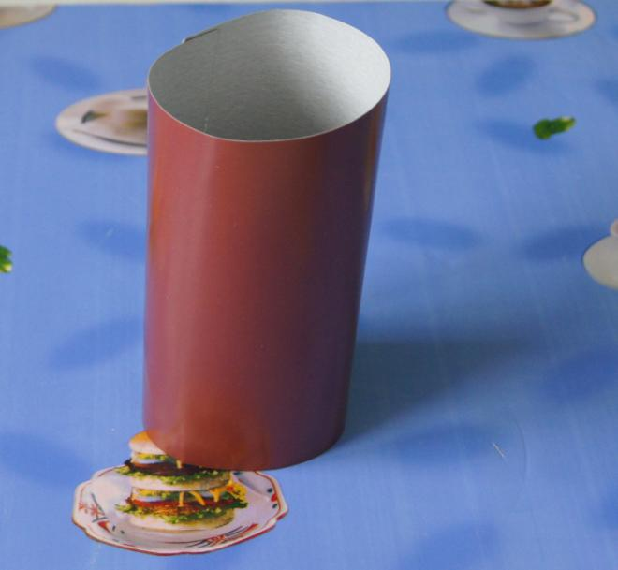

Slide 6
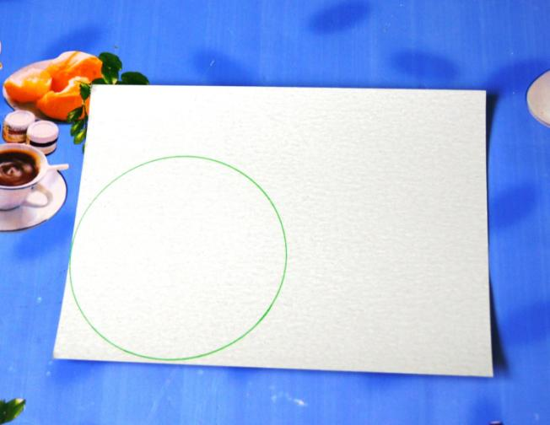
Из второго листа вырезаем овал или круг-это будет шляпа.

Slide 7
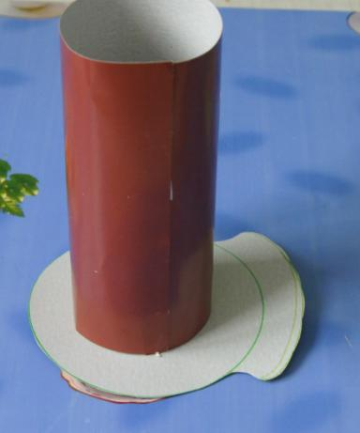
Ставим цилиндр примерно в центр овала, обводим карандашом длину его окружности и вырезаем внутри овала отмеченное отверстие.

Slide 8
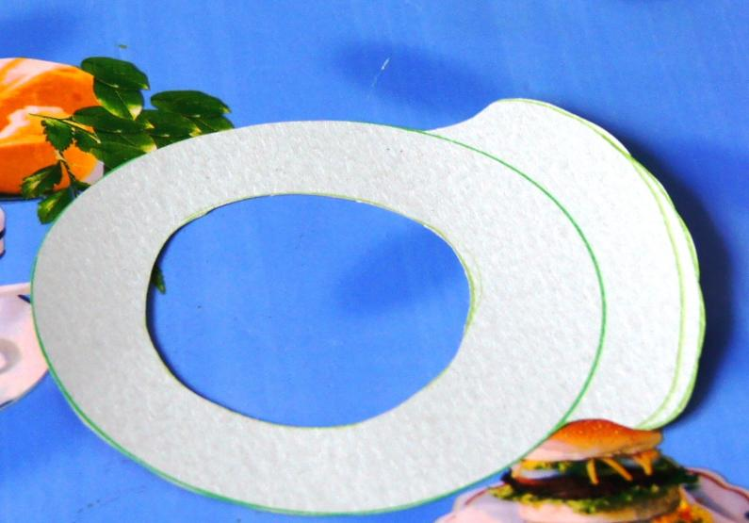

Slide 9
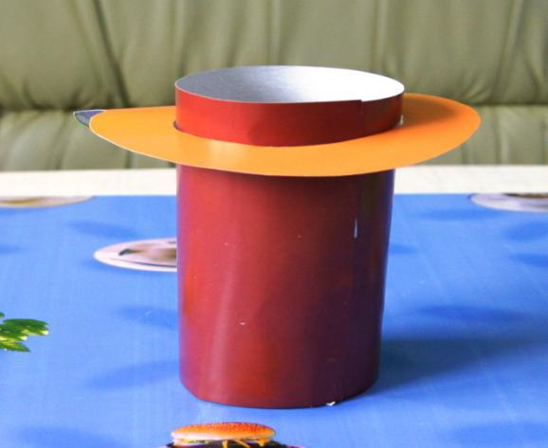
Теперь с помощью ножниц и линейки изогнем «поля шляпы»(овал) и наденем их на цилиндр. Если отверстие вырезано точно и аккуратно, поля шляпы будут отлично держаться.

Slide 10
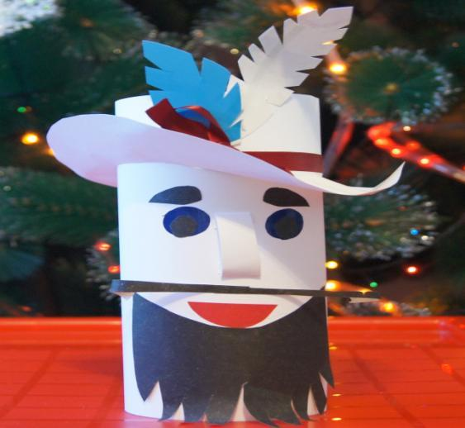
Из цветной бумаги вырежем полоску, сделаем перья и бант и всё приклеим на шляпу. Выполняем части лица и аккуратно монтируем их на цилиндре.

Slide 11
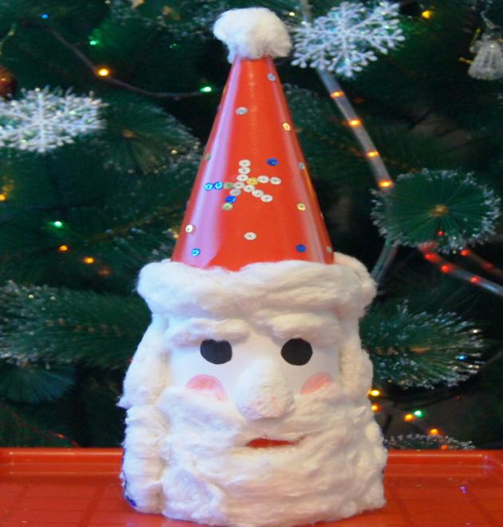

Slide 12
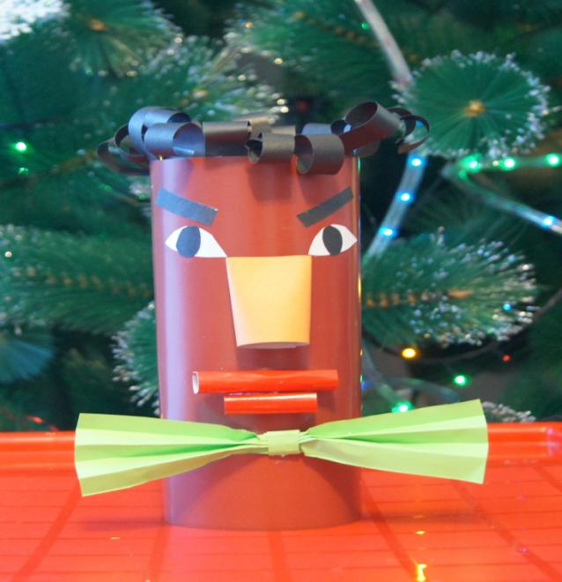

Slide 13
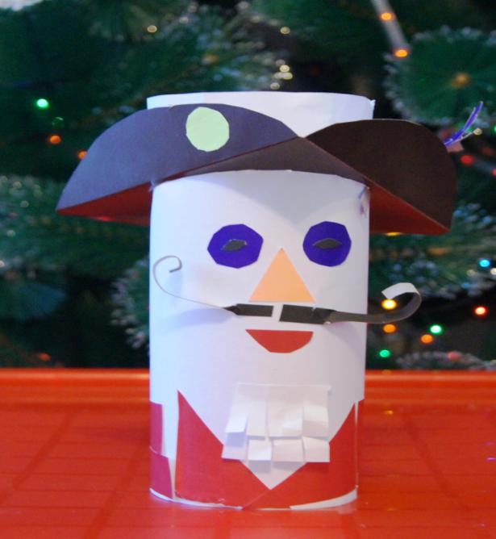

Slide 14
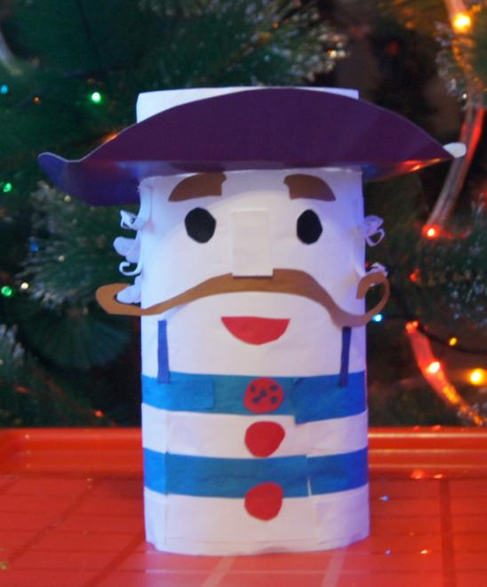

Slide 15
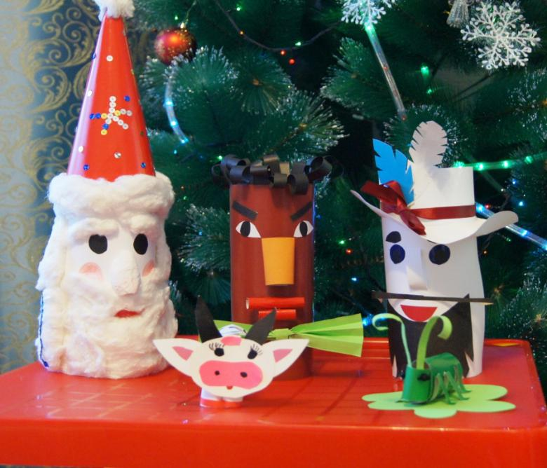

Slide 16
Размеры можно варьировать в зависимости от назначения выполняемых работ- они могут быть сделаны для украшения помещения к празднику, для подарков. Большой цилиндр может превратиться в оригинальную карнавальную маску.
Задания можно выполнять индивидуально, тем самым развивая вкус, способность находить адекватные средства для выражения создаваемого образа, формируя творческий потенциал личности, а также знания, умения и навыки в области художественно-трудовой деятельности.

Slide 17
Художественное конструирование , как и всякий продуктивный вид деятельности, создает хорошие возможности для моделирования различных типов взаимодействия детей в процессе деятельности, что воспитывает чувства долга, ответственности, умение подчиняться требованиям класса и творчески работать в коллективе, проявлять взаимопомощь.

Slide 18
Из всего выше изложенного выходит, что занятия по художественному конструированию обладают большим педагогическим потенциалом. Реализация его в урочной и внеурочной работе способна повысить эффективность учебно-воспитательного процесса.

Slide 19
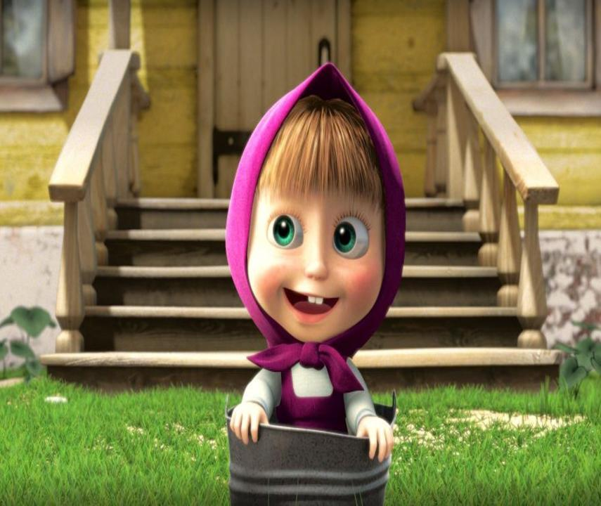
Спасибо за внимание!

